Slide 1
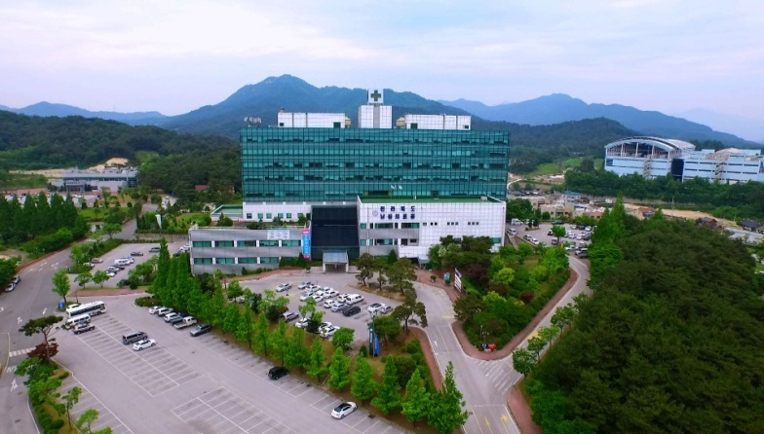
불필요한 검사나 수술은 하지 않는 병원
친절하고 설명 잘해주는 병원
2020. 7. 21.(화) 13:00
의약품 부작용 피해구제
전라북도 남원의료원
JEOLLABUK-DO NAMWON MEDICAL CENTER

Slide 2
의약품 부작용 피해구제
식품의약품안전처 주관
  한국의약품안전관리원 운영
의약품 부작용
  정상적인 용량 등에 따라 의약품을 투여할 경우 발생하는 모든 의도되지 않은 효과
  예) 진통제를 먹은 후에 두드러기가 생기는 등 진통효과와는 관련 없이 의도하지 않은 효과가 나타난 것
의약품 부작용 피해구제 사업
  정상적인 의약품 사용에도 불구하고 의약품 부작용으로 사망, 장애, 입원 피해를 입은 유족 및 환자들에게 사망일시보상금, 장애일시보상금, 진료비 및 장례비를 지급하는 사업
  재원 : 의약품 제조.수입사가 납부하는 부담금
의약품 부작용 피해구제 사업안내 리플릿(별첨)

Slide 3
의약품 부작용 피해구제 사례
`2014.12.19. ~ `2019.12.31. 340건(2019년 185건) 약 65억원, 사망일시보상금, 2016년 장애일시보상금과 장례금, 2017년 급여 진료비, 2019년 6월 비급여 진료비까지 확대
피해구제사례 부작용
  독성표피괴사용해(111건) ), 스티븐스-존슨 증후군(55건), 드레스 증후군(107건)
  아나필락시스 쇼크(34건), 급성호흡부전, 약물발진
  망막병증, 독성 시신경병증으로 인한 눈의 장해
  급성신부전, 급성간염
  약제유발 자가면역 용혈성 빈혈
  이상행동
원인 의약품 : 항생제(72건), 항경련제(64건), 비스테로이드성 소염진통제(56건), 통풍치료제(55건) 등
2019년 하반기 의약품부작용피해구제 접수 및 심의 현황(별첨)

Slide 4
의약품 부작용 보고
본원 홈페이지(직원전용) 의약품집, 약사심의위원회 경영/회의 공개
본원 의료정보시스템 약물유해 등록 및 확인(공유)
  기 등록 환자 처방 화면의 약물유해 빨강색으로 바뀌어 있음, 클릭하면 내역 확인
원내(약제과), 전북대학교병원 지역의약품안전센터 보고(양식 홈페이지)

